Slide 1
T.C.
KAYSERİ VALİLİĞİ
İL GIDA TARIM VE HAYVANCILIK MÜDÜRLÜĞÜ
TARIM ARAZİLERİNDE
MİRAS İNTİKAL
TAKİP SİSTEMİ
(TAMİTS)
ARAZİ EDİNDİRME ŞUBE MÜDÜRLÜĞÜ

Slide 2
TANIM VE KAPSAM
Tarım Arazileri Yönetimi Daire Başkanlığı kapsamında yer alan Tarım Arazilerinde Miras İntikal Takip Sistemi (TAMİTS), 31.12.2014 tarihli Resmi Gazete’de yayımlanarak yürürlüğe giren, ‘Tarımsal Arazilerin Mülkiyetinin Devrine İlişkin Yönetmelik’ içerisinde yer alan uygulama süreçlerinden intikal takibinin kontrol ve kayıt altına alındığı bir sistemdir.
İl ve ilçe bazında kişinin ikametinin bulunduğu son yer dikkate alınarak takip işlemi başlatılır.

Slide 3
TAMİTS İŞLEM BAŞLIKLARI
  Genel Bilgiler: MERNİS sistemi tarafından tarafımıza hayatını kaybeden kişilerin iletildiği ve bunların kayıt altına alındığı sayfadır.
  Beklemedeki Muris Sayısı: Genel bilgilerde listelenen kişilerin TAKBİS (Taşınmaz varlığı) kontrolü yapılarak, tarım arazisi olanların listelendiği ve ölüm tarihinden sonra bir yıl süre ile bekletildiği sayfadır.
  Tebligat Yapılacaklar: Beklemedeki murisler sayfasında bir yıl bekleme süresini dolduran ve TAKBİS (Taşınmaz varlığı) kontrolü yapılarak, üzerinde tarım arazisi tespit edilenlerin listelendiği ve eğer kişi üzerinde taşınmaz varlığı kalmamış ise işlemin sonlandırıldığı sayfadır.
  Tebligat Yapıldı: Mirasçılara tebligatın yapılarak intikal için üç aylık yasal işlem süresi için kişinin bekletildiği saftadır. Bu bölümde üç aylık resmi işlem süresi sonunda TAKBİS (Taşınmaz varlığı) kontrolü yapılır. Kişi üzerinde tarım arazisi var ise bir sonraki adıma geçilir, eğer arazi kalmamış ise işlemin sonlandırılacağı sayfadır.

Slide 4
TAMİTS İŞLEM BAŞLIKLARI
  Mahkemeye Verilecek: Yapılan tebligat sonrası üç aylık resmi bekleme süresini dolduran, TAKBİS (Taşınmaz varlığı) kontrolünde üzerinde halen taşınmaz tespit edilenlerin listelendiği ve mahkeme sürecinin başlatılmasının gerektiğini belirten sayfadır.
  Mahkeme Süreci: Mahkemeye verilen kişilerin listelendiği sayfadır.
  Mahkeme Bitti: Mahkemesi sonuçlanan kişilerin listelendiği sayfadır.
  Kapanma Onayı: Yukarıdaki başlıklarda listelenen kişilerin varislerinin anlaşmaları durumunda işlemin sonlandırıldığı ve anlaşmanın nasıl olduğunun girilmesi gereken sayfadır.
  İntikal Tamamlandı: Murisin üzerinde tarım arazisinin kalmadığını ve işleme alındığını belirten sayfadır.

Slide 5
TAMİTS VERİ GİRİŞ
VE
KONTROL SÜRECİ

Slide 6
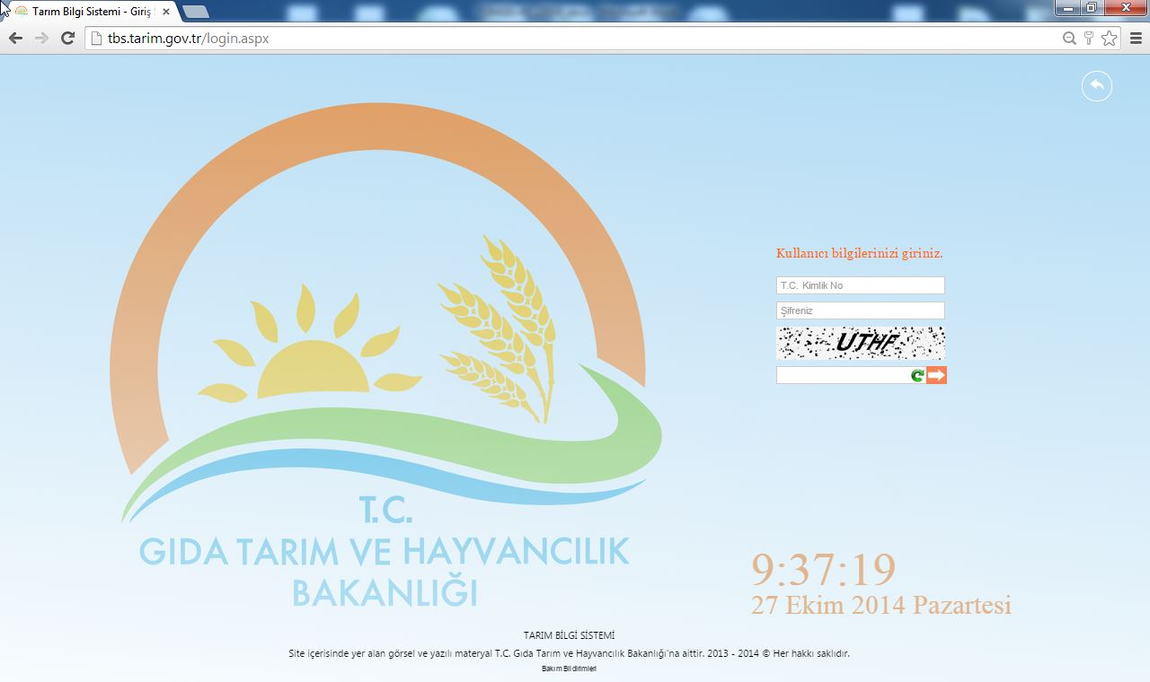

tbs.tarsey.gov.tr
kullanıcı adı
şifre

Slide 7
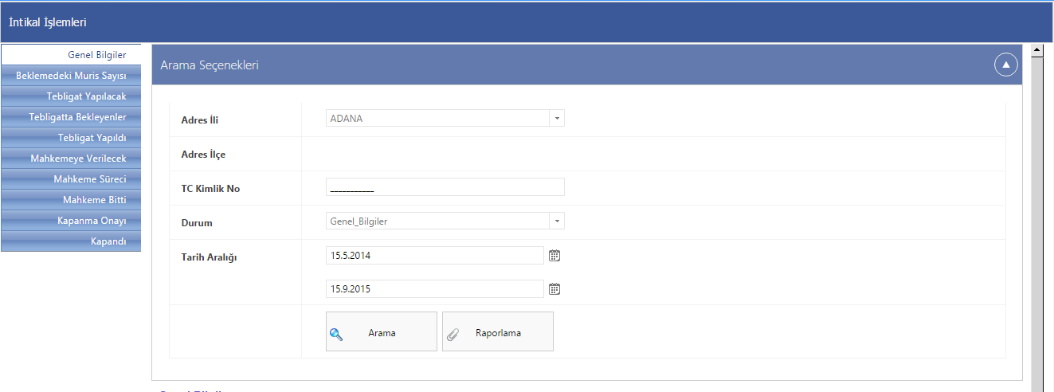
  Arama Seçenekleri Bu bölümde il sorumluları yetkili olduğu ildeki tüm murisleri, ilçe sorumluları ise yetkili olduğu ilçedeki murisleri görebilmektedir.
  Muris arama işlemi, tek bir kişi için yapılabildiği gibi raporlama bölümünden tüm murisleri görmek de mümkündür.
GENEL BİLGİLER

Slide 8
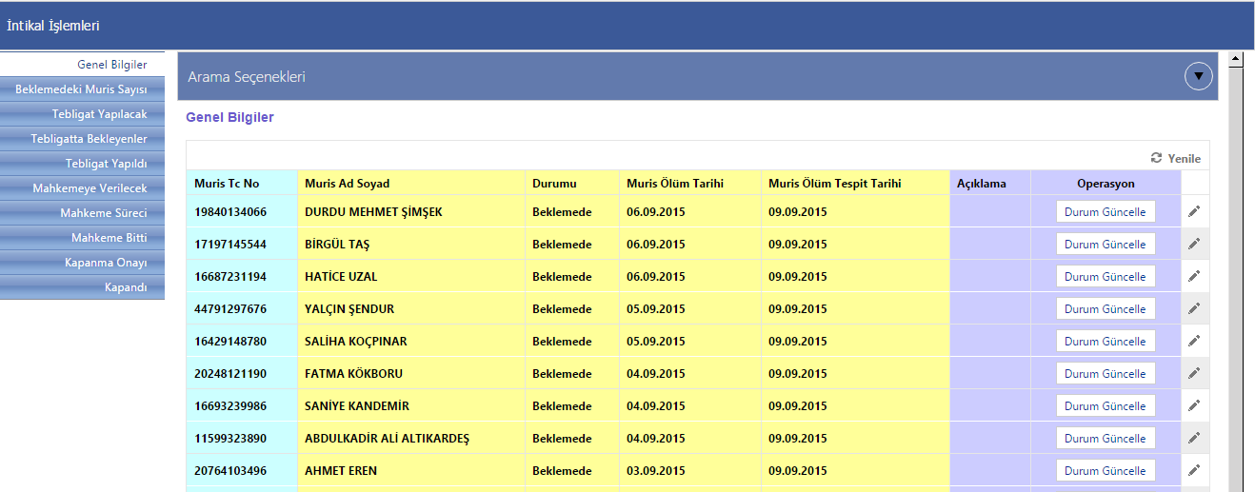
    Genel Bilgiler MERNİS servisi tarafından sağlanan ve hayatını kaybeden kişilerin listelendiği bölümdür. Bu bölümde takibe alınan kişilerin hangi aşamada olduğu görüntülenebilmektedir.

Slide 9
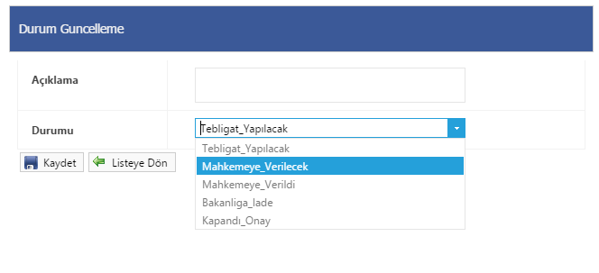
      Durum Güncelle Murisle ilgili açıklama girilerek, sonraki adımlara işlemin alınmasını sağlayan butondur.

Slide 10
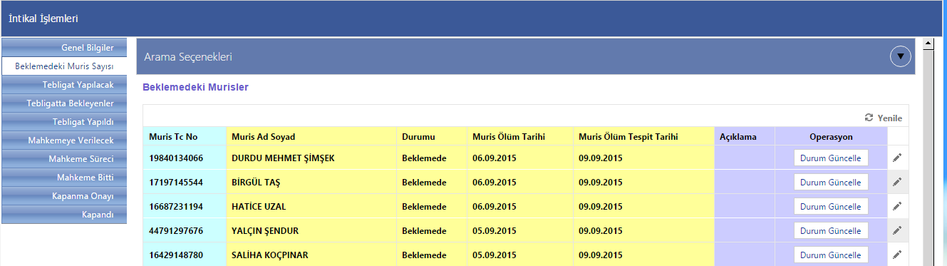
    Beklemedeki Murisler TAKBİS (Taşınmaz varlığı) kontrolü yapılarak, tarım arazisi olan kişilerin listelendiği ve ölüm tarihinden sonra bir yıl bekletildiği sayfadır.
BEKLEMEDEKİ MURİS SAYISI

Slide 11
      Durum Güncelle Muris ile ilgili olarak, açıklama girilerek sonraki adımlara işlemin alınmasını sağlayan butondur.
BEKLEMEDEKİ MURİS SAYISI

Slide 12
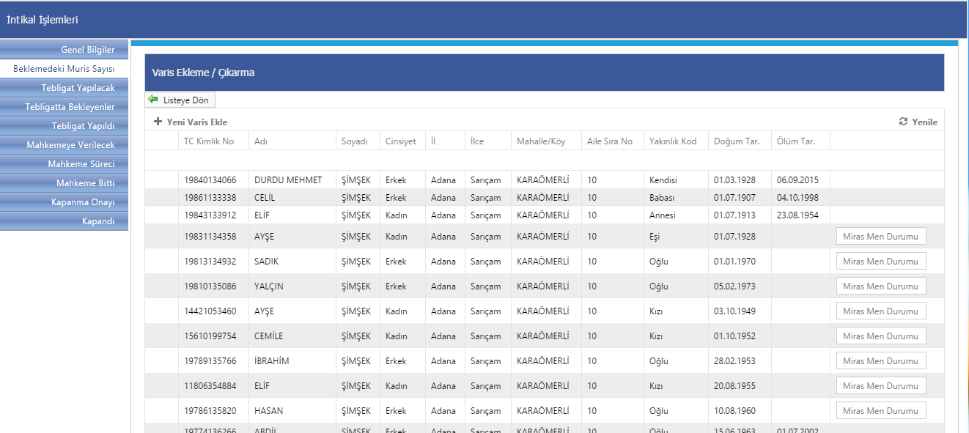
      Operasyon: Murisin detay bilgilerinin görüntülendiği sayfadır. Bu sayfada; Murise varis eklenebilir ve çıkartılabilir.

Slide 13
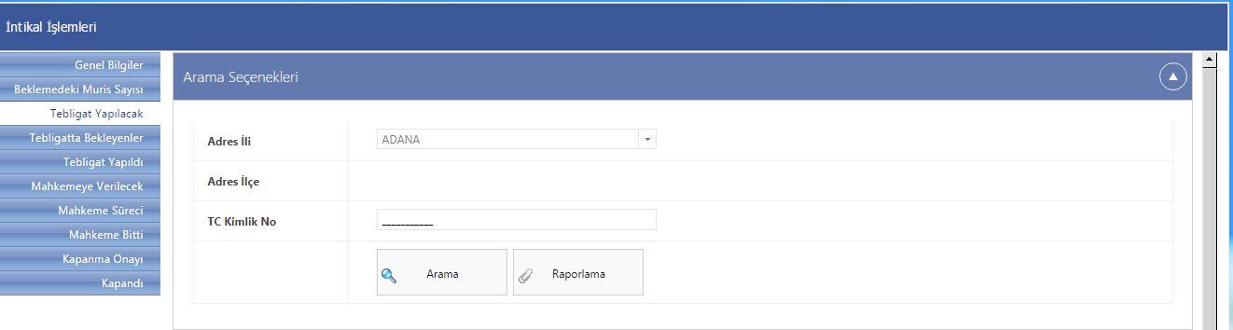
  Arama Seçenekleri Bu bölümde il sorumluları yetkili olduğu ildeki tüm murisleri, ilçe sorumluları ise yetkili olduğu ilçedeki murisleri görebilmektedir. Muris arama işlemi, tek bir kişi için yapılabildiği gibi raporlama bölümünden tüm murisleri görmek de mümkündür.
TEBLİGAT YAPILACAK

Slide 14
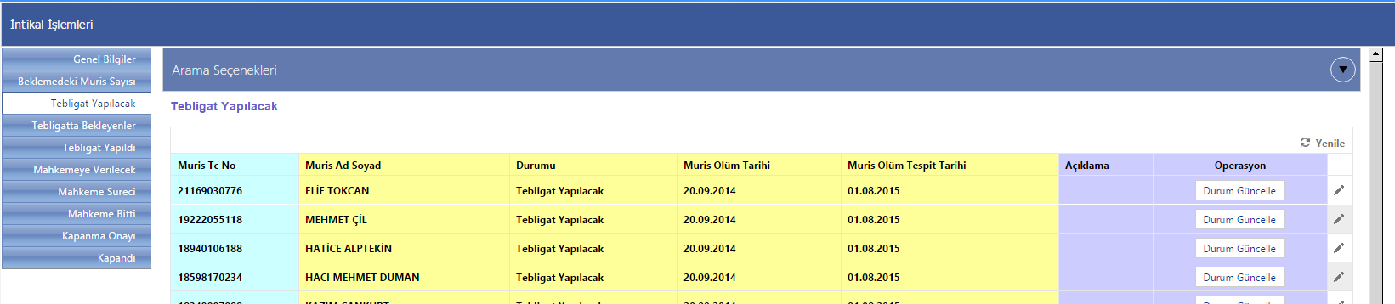
    Tebligat Yapılacaklar Beklemedeki murisler sayfasında bir yıl bekleme süresini dolduranların TAKBİS (Taşınmaz varlığı) kontrolü yapılır. Üzerinde tarım arazisi tespit edilenler listelenir, eğer kişi üzerinde taşınmaz kalmamış ise son kontrol için başka bir adıma otomatik olarak yönlendirilir ve yönlendirilen sayfada taşınmaz devrinin uygun yapılıp yapılmadığı kontrol edilir. Eğer TAKBİS (Taşınmaz varlığı) kontrolünde gözüken taşınmaz, tarım arazisi değilse Durum Güncelle butonu ile başka adıma alınır.

Slide 15
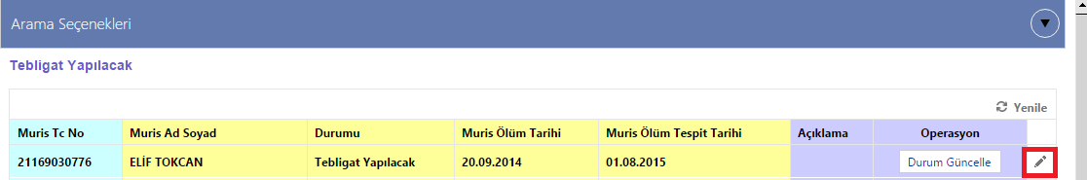
      Durum Güncelle Muris ile ilgili olarak, açıklama girilerek sonraki adımlara işlemin alınmasını sağlayan butondur.
      Operasyon Kişinin detay bilgilerinin görüntülendiği sayfadır. Sayfada tebligat detayının girildiği, varislerin görüntülendiği, muris arazilerinin görüntülendiği ve murisin arazilerinin atanan ilçede bulunmamasından dolayı başka bir il/ilçeye yönlendirme isteğinin bulunduğu sayfalardan oluşmaktadır.

Slide 16
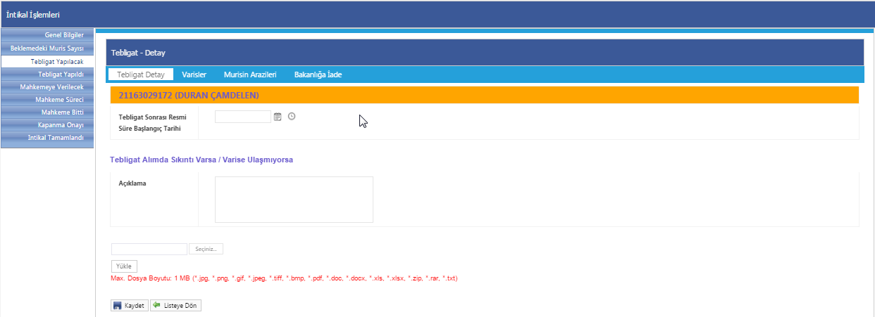
        Tebligat Detay Varisler bölümünde hazırlanan ve gönderimi yapılan tebligatların varislere ulaşmaması ve başka bir tebligat yolu ile yapılacak tebligat için kullanılacak olan sayfadır. Ayrıca sayfada bulunan tebligat sonrası resmi süre başlangıç tarihinin her iki durumda da girilmesi gerekmektedir. İlgili bilgiler girildikten sonra kayıt işlemi yapılmalıdır. Ayrıca sayfada kullanılabilecek resmi belgelerin yüklenilebileceği butonlar da bulunmaktadır.

Slide 17
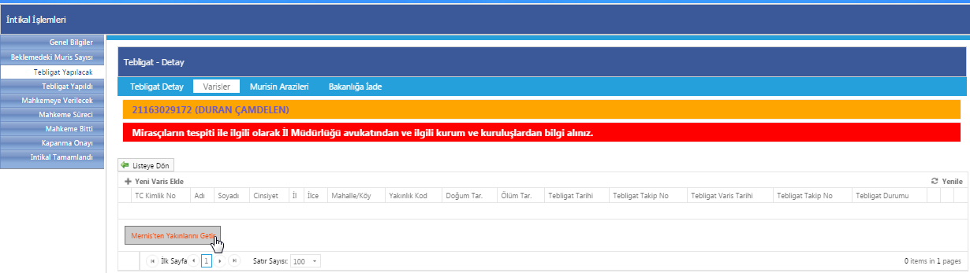
Varisler Murisin varislerinin görüntülendiği sayfadır.

Slide 18
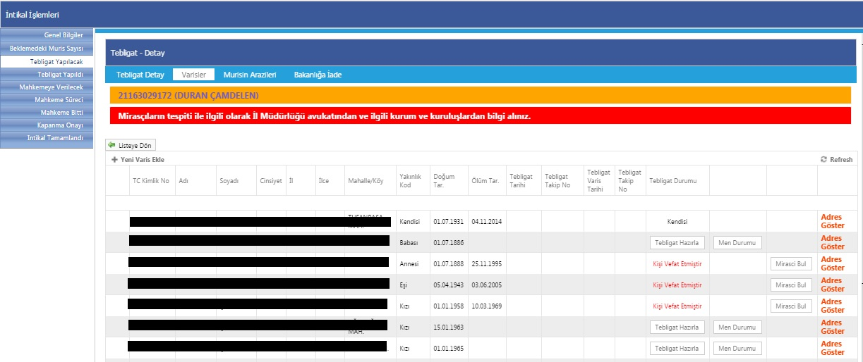
Varisler sayfasında varislere özel tebligatların hazırlanacağı buton bulunmaktadır. Tebligat Hazırla butonu, ilgili varise gönderilecek olan tebligatı hazırlar. Resmi yolla mirastan men olan kişilerin tebligattan çıkartılacağı buton bulunmaktadır. Ayrıca özel durumlarda ya da varisin hayatını kaybetmesi durumunda, varisin varislerine ulaşılabilmesi için Mirasçı Bul butonu bulunmaktadır. Bu buton ile varisin varislerine erişim sağlanabilir ve murisin varisleri listesine kişi eklenebilir. Ek olarak varislerin adreslerine ulaşılabileceği Adres Göster butonu da sayfada yer almaktadır.

Slide 19
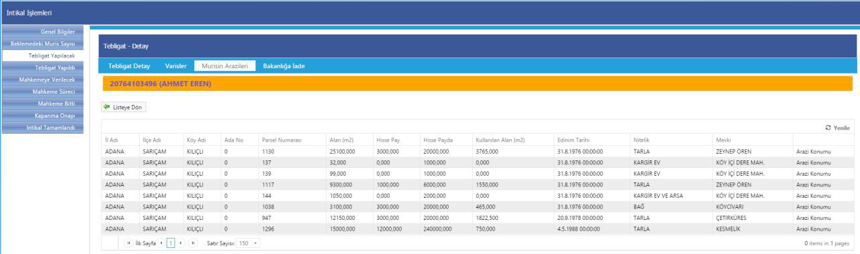
        Murisin Arazileri Murisin arazilerinin görüntülendiği sayfadır. Bu sayfada murisin arazi varlığı kontrol edilir.

Slide 20
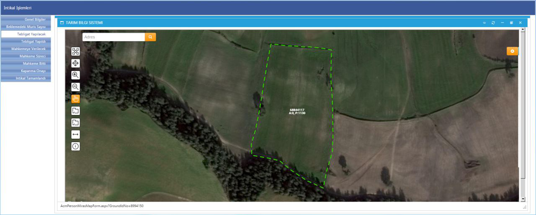
Arazi Konumu Murisin arazileri sayfasında bulunan arazi konumu butonuna basıldığında yukarıdaki gibi ilgili taşınmazın uydu görüntüsüne ulaşılır.

Slide 21
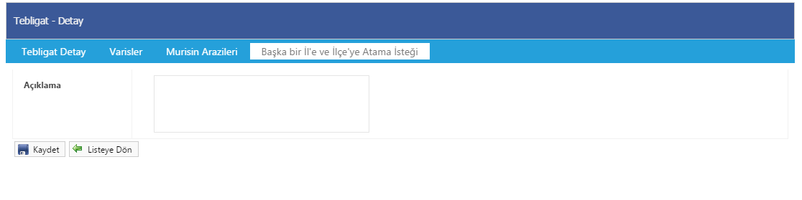
        Başka Bir İl’e ve İlçe’ye Atma İsteği Murisin görüntülenen ilçede işlem yapılması tarım arazisi varlığına göre uygun değilse gerekli açıklama girilir, Kaydet butonu ile girilen açıklama kaydedilerek Genel Müdürlük Sistem sorumlusuna yönlendirilir.

Slide 22
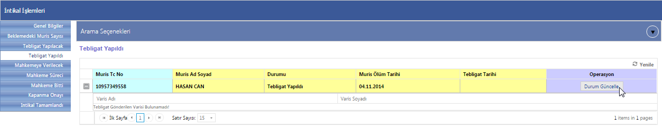
  Tebligat Yapıldı Alıcılara tebligatın yapıldığı ve üç aylık yasal intikal süresi için kişinin bekletildiği saftadır. Üç aylık resmi işlem süresi sonunda TAKBİS (Taşınmaz varlığı) kontrolü yapılır. Kişi üzerinde tarım arazisi var ise bir sonraki adıma, eğer kalmadı ise kişinin son kontrol için başka bir adıma otomatik olarak yönlendirilir ve yönlendirilen sayfada taşınmaz devrinin uygun yapılıp yapılmadığının kontrolü yapılır.
TEBLİGAT YAPILDI

Slide 23
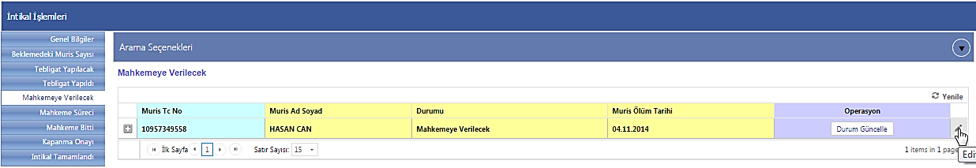
    Mahkemeye Verilecek Tebligat yapılarak üç aylık resmi bekleme süresi sonrası yapılan TAKBİS (Taşınmaz varlığı) kontrolünde, kişi üzerinde halen taşınmaz tespit edilenlerin listelendiği ve mahkeme sürecinin başlatılmasının gerektiğini belirten sayfadır.
MAHKEMEYE VERİLECEK

Slide 24
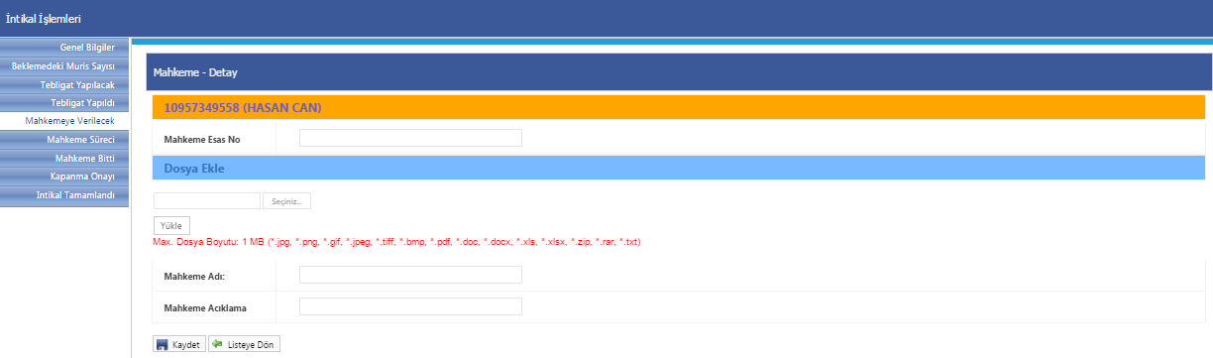
      Operasyon: Mahkeme sürecinin takip edilebilmesi için mahkeme esas numarası ile resmi evrakların yüklenebildiği sayfadan oluşmaktadır. Sayfaya mahkeme adı ile açıklama bilgileri mutlaka girilmelidir.

Slide 25
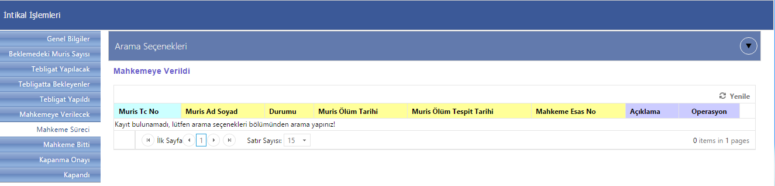
    Mahkeme Süreci Mahkemeye verilen kişilerin listelendiği sayfadır. Mahkeme sonucunun, karar numarasının ve resmi evrakın girilebileceği alanlardan oluşmaktadır. Bu alanlara erişim, detay sayfasına giriş ile sağlanmaktadır.
MAHKEME SÜRECİ

Slide 26
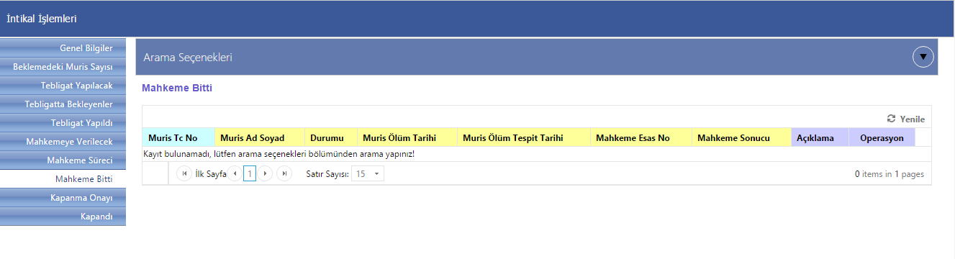
    Mahkeme Bitti Mahkemesi sonuçlanan kişilerin listelendiği sayfadır.
MAHKEME BİTTİ

Slide 27
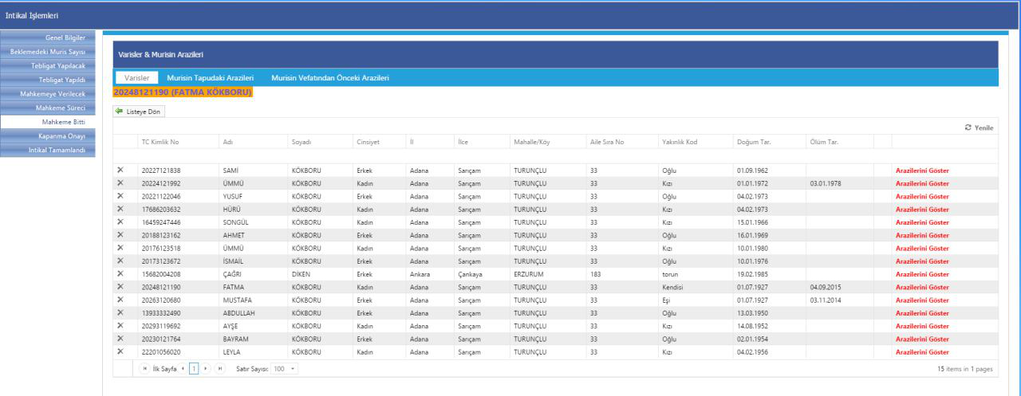
      Detay Bilgisi: Muris ile ilgili olarak;
      Varisler Murisin varislerinin görüntülendiği ayrıca murisin arazileri ile ilgili olarak varislerin arazi varlığının kontrolünün yapılabileceği arazi göster butonunun bulunduğu sayfadan oluşmaktadır.

Slide 28
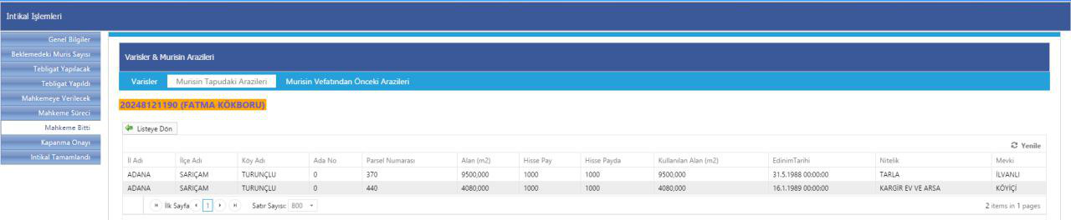
        Murisin Tapudaki Arazileri Murisin TAKBİS (Taşınmaz varlığı) sorgusu ile üzerinde arazi olup olmadığının sorgulanabileceği sayfadır.

Slide 29
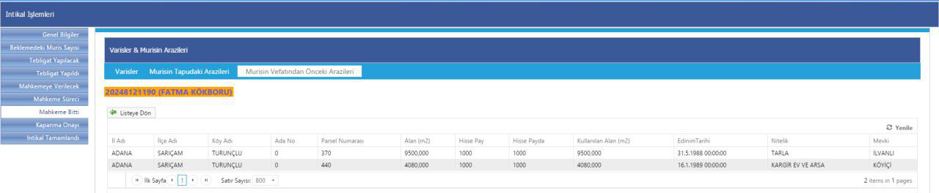
        Murisin Vefatından Önceki Arazileri Murisin hayatını kaybetmeden önceki arazi varlığının kayıt edildiği sayfadır.

Slide 30
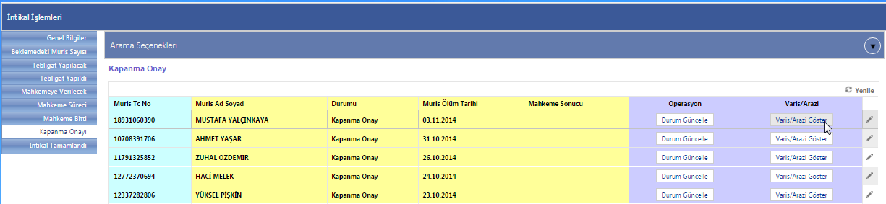
    Kapanma Onay Mahkeme ya da anlaşma sonucu murisin üzerinde arazi kalmaması durumunda, murislerin yönlendirildiği sayfadır. Sayfada taşınmaz varlığı kontrolü için Varis/Muris Arazi Göster, Durum Güncelle ve Detay butonları yer almaktadır.
KAPANMA ONAYI

Slide 31
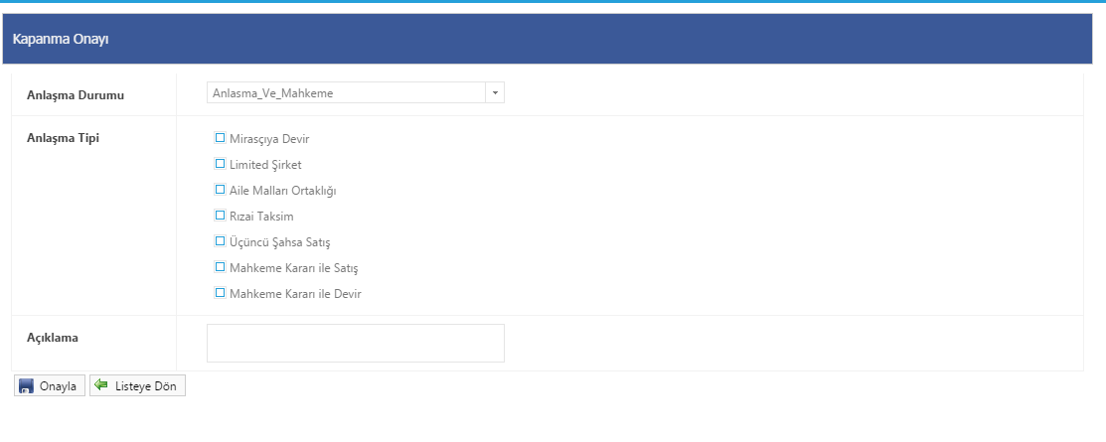
      Durum Güncelle Muris ile ilgili olarak, açıklama girilerek işlemin sonraki adımlara alınmasını sağlayan butondur.
Detay Muris takibinin bitirilmesi için kapanma onayının girildiği bölümdür. Bu bölümde ilk adımda açılan buton içerisinden anlaşma durumu seçilir, ikinci adımda ise ekrana yansıyan anlaşma tiplerinden ilgili olan/olanlar işaretlenerek kaydedilir ve kişinin takibi sonlandırılır.

Slide 32
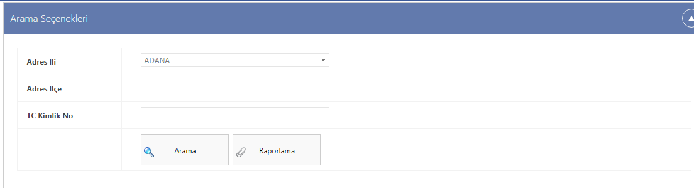
  Arama Seçenekleri Bu bölümde il sorumluları yetkili olduğu ildeki tüm murisleri, ilçe sorumluları ise yetkili olduğu ilçedeki murisleri görebilmektedir. Muris arama işlemi, tek bir kişi için yapılabildiği gibi raporlama bölümünden tüm murisleri görmek de mümkündür.
İNTİKAL TAMAMLANDI

Slide 33
      Durum Güncelle Muris ile ilgili olarak, açıklama girilerek sonraki adımlara işlemin alınmasını sağlayan butondur.

Slide 34
TEŞEKKÜRLER

